Slide 1
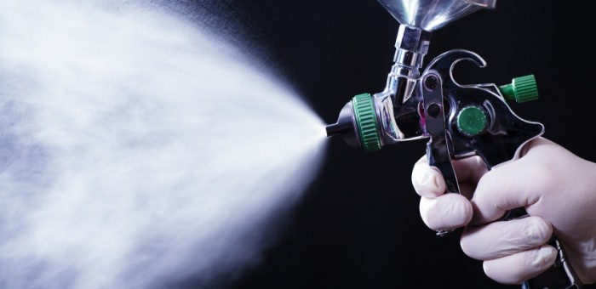

TENSION TESTING and
SURFACE TREATMENT

Slide 2
9/1 The video task
https://www.youtube.com/watch?v=U9Y8xclePOw
First part:
Electroplating protects metals from oxidation/ corrosion
You need a solution of copper sulphate/ magnesium sulphate to electroplate
The process begins when the current/water flows from the power supply
There is hydrogen/oxygen on the positive electrode
Copper ions in the solution are attracted to both electrodes/negative electrode
The copper ions give the solution its green/blue colour

Slide 3
The video task
Second part
7. The electrodes hasn’t changed their weight. T / F
8. You can electroplate electrodes and objects as well. T / F
9.The quality of the copper cover depends on the volume of current. T / F

Slide 4
Answers
corrosion
copper sulphate
current
hydrogen
negative
blue
F
T
T

Slide 5
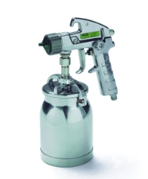
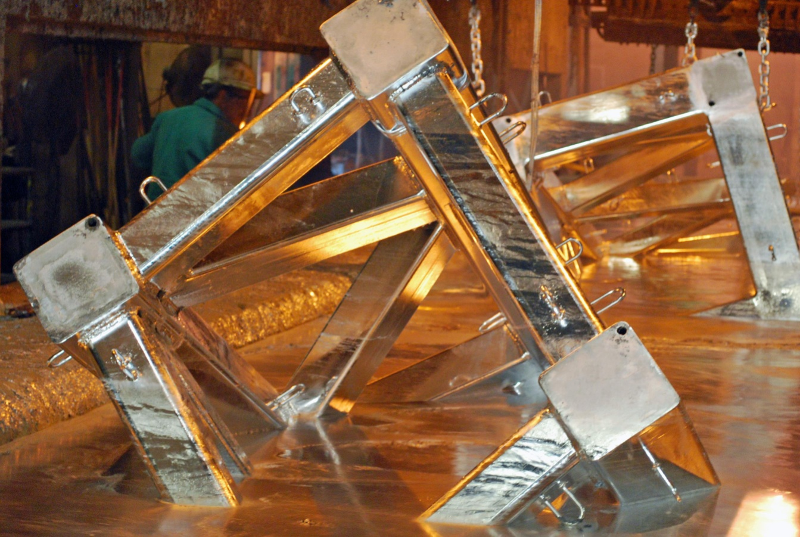
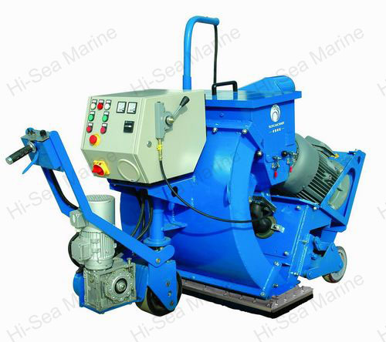
9/2 Read and listen to the text

Slide 6
9/3 Choose the correct term
adherence* compressed air* conductive* shot-blasting* curing furnace* electroplating* hot-dip galvanizing* corrosion* powder coating* paint* oxidation* surface finishing* apply* solid*
Schopný vést elektřinu, která je pro práškové lakování nezbytná
Trvalé přilnutí k povrchu
Vzduch ve stlačené formě užívaný při práškovém lakování
Nanášet barvu na povrch výrobku nebo součástí
Zařízení, ve kterém dochází k tvrdnutí nátěru
Nanášení prášku na povrch součásti nebo výrobků pomocí stlačeného vzduchu a elektrostatické energie
Povrchová úprava před obráběním proudem abrazivního materiálu, zpravidla ocelovými broky
Chemické rozrušení kovových materiálů působením vnějších vlivů
Ošetření povrchových ploch výrobků nebo součástí
Povrchová úprava tenkou vrstvou zinku, prováděná ponořením do vysokoteplotní lázně
Hmota, zpravidla antikorozní, nanášená na povrch výrobku nebo součásti
Chemická reakce kovových povrchů s kyslíkem
Povrchová úprava využívající elektrickou energii pro přenos kationtů
Skupenství, při němž tělěso drží svůj tvar

Slide 7
Answers
conductive
adherence
compressed air
apply
curing furnace
powder coating
shot-blasting
corrosion
surface finishing
hot-dip galvanizing
paint
oxidation
electroplating
solid

Slide 8
9/4 Choose the correct term.
adherence* compressed air* conductive* shot-blasting* curing furnace* electroplating* hot-dip galvanizing* corrosion* powder coating* paint* oxidation* surface finishing* apply* solid*
A body solution with a stable shape
Able to transmit a current necessary to powder coat
A stream of air used to powder coat
To coat a surface with a material
A device used to heat and harden the paint
To spray a powder on a surface with compressed air and electrostatic energy
A thin zinc layer Surface treatment coated by passing through a hot bath
Permanent sticking to a surface
Surface treatment using a stream of abrasive material usually steel particles
A surface treatment using power to transfer cations
Chemical disintegration of metal materials due to external influence
Treatment of product or component surfaces
Not anti-corrosive liquid laid on a product or component surface
Chemical reaction of metal surfaces and oxygen

Slide 9
Answers
solid
conductive
compressed air
apply
curing furnace
powder coating
hot-dip galvanizing
adherence
shot-blasting
electroplating
corrosion
surface finishing
paint
oxidation

Slide 10
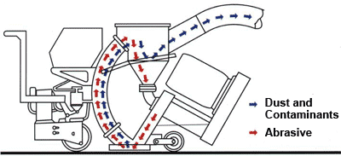
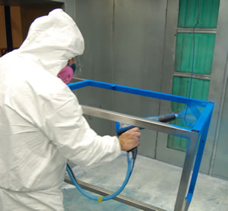
9/5 Describe the pictures.

Slide 11
9/6 Work out a dictionary
Work out a dictionary for each bold expression in this unit.
Put it into alphabetical order
Find phonetic transcription
Write it into your textbook

